Slide 1
INVESTIGACIÓN SOBRE GRUPOS VULNERABLES EN LA FRONTERA SUR
Dr. Héctor Ochoa Díaz-López
hochoa@ecosur.mx
Académico Numerario
Departamento de Salud Pública
Academia Nacional de Medicina de México
Investigador Titular C y Coordinador del Departamento de Salud
El Colegio de la Frontera Sur (ECOSUR)
Sesión Ordinaria, miércoles 5 de septiembre de 2018
Sede: Auditorio de la Academia Nacional de Medicina

Slide 2
Contenido
Introducción
Propósito del trabajo
Orígenes y perfiles de la vulnerabilidad en la frontera sur
Poblaciones e individuos vulnerables
Problemática social y de salud de los grupos vulnerables
Indicadores de vulnerabilidad según grupo vulnerable
Indicadores de condiciones de vida según grupo vulnerable
Principales temas de investigación sobre grupos vulnerables
Experiencias de investigación
Barreras y limitantes a la investigación
Conclusiones y recomendaciones

Slide 3
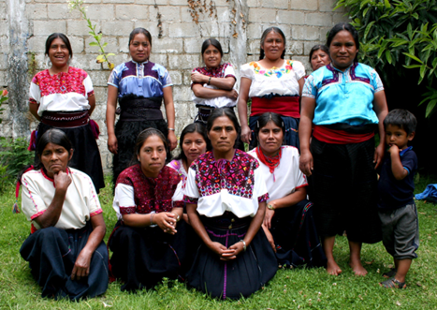
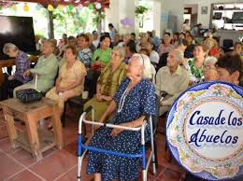
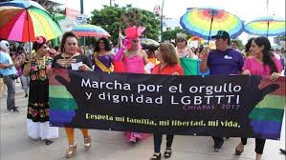
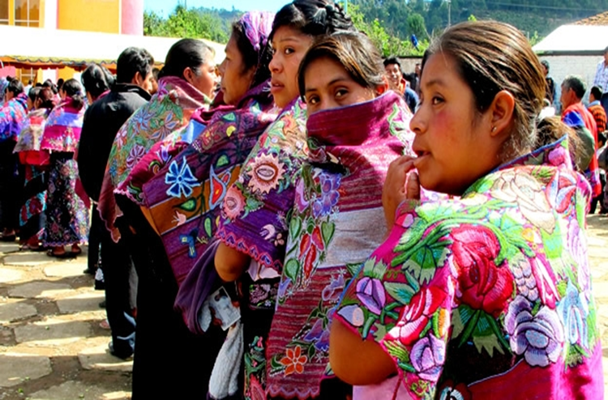
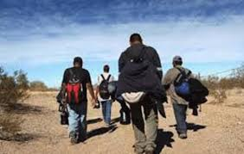
propósito
Presentar un panorama de la vulnerabilidad social y en la salud en la frontera sur, analizar la actividad de investigación sobre grupos vulnerables en salud y describir algunas experiencias en la región.

Slide 4
La Frontera del Sur de México I:
1149 km. terrestres (Belice y Guatemala) y marítimo (Caribe y Golfo de México)
Área con mayor biodiversidad y diversidad cultural
Gran diversidad de culturas, agro-ecosistemas y sistemas de manejo del ambiente
Presencia de población indígena: 27% en Chiapas, 16 % en Quintana Roo, 12% en Campeche y 3% en Tabasco
Presenta los índices de marginalidad más altos y de desarrollo humano más bajos
Gran polarización entre economías informales y de subsistencia (entre ciudades y áreas rurales)
Altos índices de vulnerabilidad social

Slide 5
La Frontera del Sur de México II:
Infraestructura y tecnología limitadas, escasos recursos presupuestales y humanos insuficientes
Explotación petrolera en Campeche y Tabasco
Turismo en Quintana Roo
Explotación agrícola en Chiapas
La región está expuesta a desastres de tipo natural
Zonas densamente pobladas y otras muy dispersas y alejados de servicios e infraestructuras

Slide 6
Mortalidad infantil y esperanza de vida al nacer estados fronterizos del sur
Estado | Esperanza de vida Años | Esperanza de vida por género Años |  | Mortalidad Infantil X 1000 NV
 |  | Hombre | Mujeres
Campeche | 75.4 | 72.6 | 78.3 | 12.16
Chiapas | 73 | 70.1 | 76.0 | 15.95
Quintana Roo | 75.8 | 73.4 | 78.3 | 13.42
Tabasco | 74.9 | 72.3 | 77.7 | 12.73
Nacional | 75 .2 | 73 | 78 | 11.4
Fuente; CONAPO, 2010
Fuente: INEGI. Censo de Población y Vivienda, 2016

Slide 7
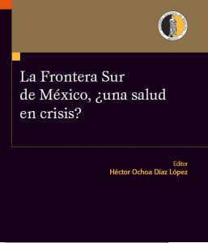
La carga de la Enfermedad Estados Fronterizos del Sur
Estado | Tuberculosis en todas sus formas (Tasas x 100 mil) | Mortalidad Materna (x 100 mil NV) | Desmedro <5 años (a) %
Campeche | 17.6 | 21.0 | 15.6*
Chiapas | 24.5 | 63.8 | 27*
Quintana Roo | 18.2 | 56.8 | 14.3#
Tabasco | 27.6 | 59.1 | 12.4#
Nacional | 17.8 | 18.7 | 13.6*
 | Fuente: Centro Nacional de Programas Preventivos y Control de Enfermedades. Tuberculosis 2011 | Fuente: Maternal Mortality Ratio." The World Bank. The World Bank, 2010. | # ENSANUT 2006 * ENSANUT 2012

Slide 8
En resumen
La región es:
Un espacio caracterizado por la diversidad social, económica y geográfica,
…en el que confluyen procesos sociales, económicos y políticos
…que derivan en la existencia de grupos de la población que sufren exclusión social, pobreza, abandono y discriminación,
…como los indígenas, migrantes, trabajadores agrícolas, adultos mayores, discapacitados, entre otros grupos.
Históricamente, se han producido inequidades por la explotación social y de los recursos naturales derivadas de modelos político-económicos que han considerado a esta región como lugar de expoliación
Entonces…
La vulnerabilidad social en la frontera sur tiene sus raíces en las políticas económicas de desarrollo regional y formas de organización social que configuran espacios diferenciados

Slide 9
Vulnerabilidad EN SALUD
Situación de desprotección de un grupo de la población que enfrenta ya sea daños potenciales a su salud, amenazas a la satisfacción de sus necesidades personales, o bien violación de sus derechos humanos por no contar con recursos personales, familiares, comunitarios, sociales, económicos o institucionales.
Términos relacionados:
Exclusión social, marginación, precariedad, desigualdad, inequidad, falta de acceso a derechos básicos de distintas poblaciones o grupos sociales

Slide 10
Poblaciones e individuos vulnerables
¿Qué son los grupos vulnerables en salud?
Aquellos grupos expuestos a altos riesgos de salud por enfrentar condiciones especiales
¿Cuáles son los grupos en situación de vulnerabilidad?
Pueblos originarios
Pobres y excluidos socialmente
Migrantes
Adultos mayores
Discapacitados
Trabajadores agrícolas
Comunidad LGBTTTI

Slide 11
INDICADORES DE VULNERABILIDAD SEGÚN GRUPO VULNERABLE
GRUPO VULNERABLE | POBLACIÓN ESTIMADA | CONDICIÓN DE VULNERABILIDAD
 |  | DISCRIMINACIÓN Y ESTIGMA | EXCLUSIÓN SOCIAL | VIOLENCIA | DERECHOS Y ACCESO A JUSTICIA | SEGURIDAD | PRECARIEDAD (LABORAL)
INDÍGENAS | 27% (Chiapas) | +++ | +++ | ++ | 44% no se respetan | Indefensión (carencia) | ++
POBRES* | 69% (Chiapas) 44% (Tabasco) 41% (Camp) 28% (Q. Roo) | ++ | +++ | ++ | Reconocimiento limitado | Indefensión | ++
MIGRANTES |  | +++ | +++ | +++ | Muy limitado | Alta indefensión | +++
ADULTOS MAYORES (≥60) | 16% (2016) | ++ | ++ | ++ | Limitado | Indefensión | ++
DISCAPACITADOS (FISICA Y MENTAL) |  | +++ | ++ | ++ | Limitado | Indefensión | +++ (Desafiliación)
TRABAJADORES AGRÍCOLAS |  | ++ | ++ | +++ | Limitado | Indefensión | ++
COMUNIDAD LGBTTTI |  | +++ | + | +++ | Limitado | Indefensión | +
*Ingreso laboral inferior al costo de la canasta básica

Slide 12
INDICADORES DE CONDICIONES DE VIDA SEGÚN GRUPO VULNERABLE
GRUPO VULNERABLE | DESARROLLO SOCIAL Y CONDICIONES DE VIDA
 | VIVIENDA E INFRAESTRUCTURA BÁSICA | EDUCACIÓN | EMPLEO | DERECHO A SEGURIDAD SOCIAL | SEGURIDAD ALIMENTARIA | CONDICIONES DE SALUD | ACCESO A SERVICIOS DE SALUD
INDÍGENAS | Mala (rezago y carencia por calidad y por acceso a servicios) | Bajo nivel (rezago) | Eventual e informal | Muy limitado (carencia) | Insuficiente (carencia por acceso)) | Malas | Limitado (rezago y carencia)
POBRES | Mala | Bajo nivel | Eventual e informal | Muy limitado | Insuficiente | Malas | Limitado
MIGRANTES (residentes, en tránsito y en retorno) | Muy mala | Bajo nivel | Eventual e informal | Carencia | Carencia | Malas | Muy limitado
ADULTOS MAYORES (≥60) | Inadecuada | Variable | - | Limitado | Insuficiente | Malas | Limitado
DISCAPACITADOS (FISICA Y MENTAL) | Mala | Bajo nivel | Muy limitado | Muy limitado | Carencia | Malas | Limitado
TRABAJADORES(AS) AGRÍCOLAS | Mala | Muy bajo nivel | Eventual e informal | Muy limitado | Insuficiente | Malas | Limitado
COMUNIDAD LGBTTTI |  |  |  | Limitado |  |  | Limitado

Slide 13
PRINCIPALES Temas de Investigación sobre Grupos Vulnerables
Determinantes sociales de la vulnerabilidad en salud
Factores estructurales,
Exclusión social,
Pobreza
Inequidades
Migración
Etnicidad (grupos originarios)
Demográficos (ancianidad)
Necesidades y condiciones de salud de grupos vulnerables
Morbilidad
Mortalidad
Discapacidad física o mental
Respuestas de los sistemas de salud a grupos vulnerables
Políticas de salud
Estrategias y programas
Servicios de salud
Recursos para la salud

Slide 14
Experiencias DE INVESTIGACIÓN
Investigadores de ECOSUR (Dra. Martha García, et al, de Estudios de Migración y Procesos Transfronterizos , Chetumal, Q.R) desarrollan un proyecto con enfoque multidisciplinario y transversal, dirigido a contribuir al estudio y a aportar soluciones, (con metodología mixta) para identificar las causas y medir la vulnerabilidad en los cuatro estados que conforman la frontera sur. Asimismo, para identificar estrategias alternativas para superar la condición de vulnerabilidad.

Slide 15
Vulnerabilidad laboral y social en el mercado de trabajo agroindustrial azucarero de México
Proyectos
Destajo, tarea, servicio o jornal: Mujeres (locales y migrantes) en la agroindustria azucarera en México. (Fondo Sectorial Inmujeres-Conacyt 2016)
Objetivo: Biomarcadores de exposición a hidrocarburos aromáticos policíclicos en mujeres jornaleras en el sur de Quintana Roo.
Jornaleros agrícolas de México y Centroamérica en los ingenios de la frontera sur: retos para la política pública. (Fondo Sectorial Sedesol-Conacyt S0009-2009-1)
.

Slide 16
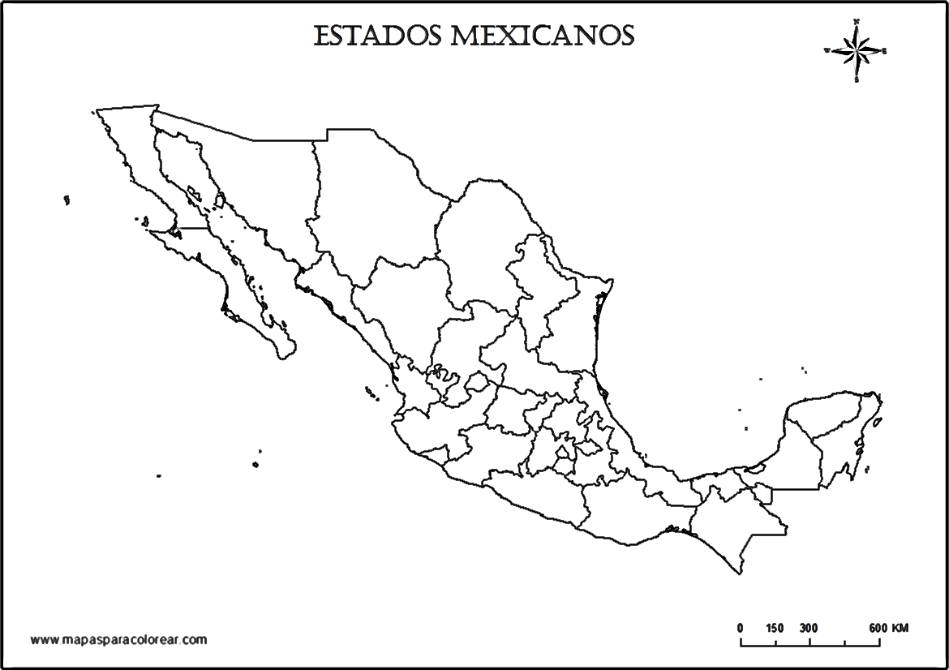
Encuesta zafra 2011-2012. Jornaleros agrícolas de México y Centroamérica en los ingenios de la frontera sur: retos para la política pública
Trabajadores agrícolas
Cortadores de caña
Universo: 10 mil
Muestra: 5 mil
(2 mil migrantes)
Campeche
Chiapas
Oaxaca
Quintana Roo
Tabasco
Veracruz

Slide 17
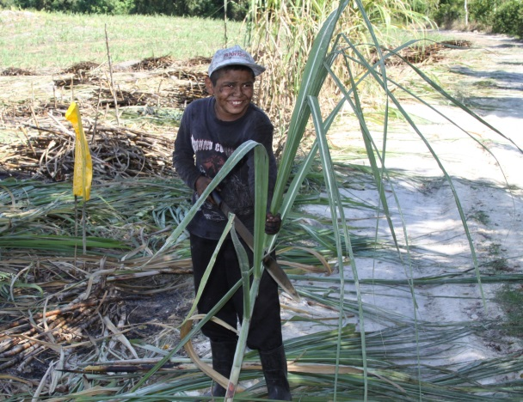
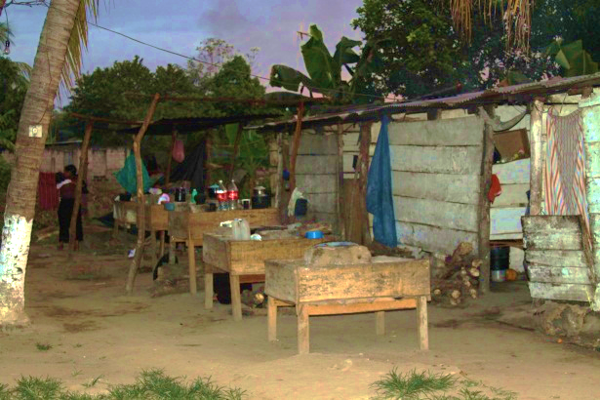
Vulnerabilidad laboral y social
Mercado de trabajo precario
Sin prestaciones laborales

Slide 18
Trabajadores agrÍcolas Sin acceso a la seguridad social
65% trabajadores sin acceso al servicio médico (IMSS).
80% trabajadores enferman y viven en asentamientos deficientes.
X Incapacidad
X Pensión
X Guarderías

Slide 19
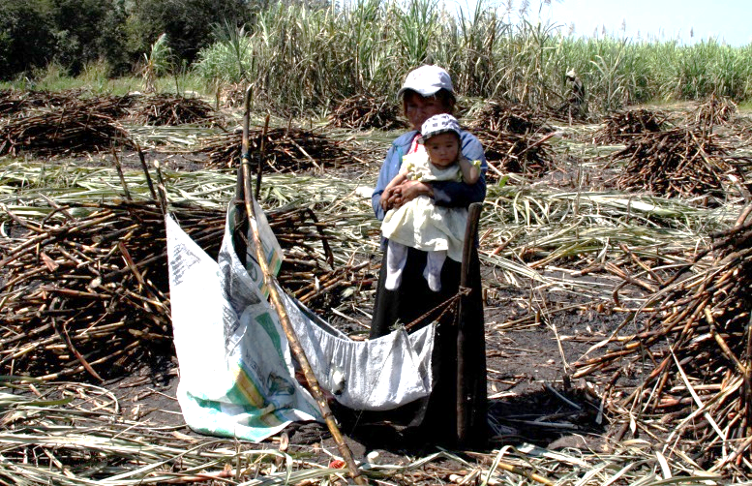
Población vulnerable
Población rural Hablante Lenguas Indígenas
Mano de obra tradicional
Población con bajos ingresos
Baja escolaridad
Movilidad familiar

Slide 20
Barreras y Limitantes en la Investigación sobre Grupos Vulnerables
Barreras culturales
Sociales
Barreras económicas
Escasa e inadecuada distribución de fondos para realizar investigación
Desconfianza de la población (pueblos originarios y migrantes)
Falta de información sobre poblaciones discapacitadas
Discriminación

Slide 21
Conclusiones: Importancia de la Investigación sobre Grupos Vulnerables
Para las Políticas Públicas:
En el Proyecto de Nación del Presidente Electo, la región sur-sureste tendrá una alta prioridad por la situación de pobreza, marginación y exclusión social de grandes grupos de la población.
Contribuye a la formulación de políticas públicas de salud al determinar cómo los sistemas y servicios de salud enfrentan situaciones de vulnerabilidad.
Genera evidencia para el diseño de intervenciones específicas
Evaluación de impacto de programas, estrategias y acciones

Slide 22
recomendaciones
Promover y fortalecer la interacción entre las instituciones de investigación y las de salud para:
Identificar necesidades de los grupos vulnerables
Mejorar los sistemas de información de los sistemas estatales y locales (jurisdiccionales) sobre los grupos vulnerables
Diseñar y evaluar intervenciones de alto impacto
Determinar las necesidades de formación de recursos humanos en materia de vulnerabilidad en salud
Generar evidencia para la toma de decisiones y la construcción de política pública
Construir espacios de diálogo
Apropiación social de los resultados de investigación

Slide 23
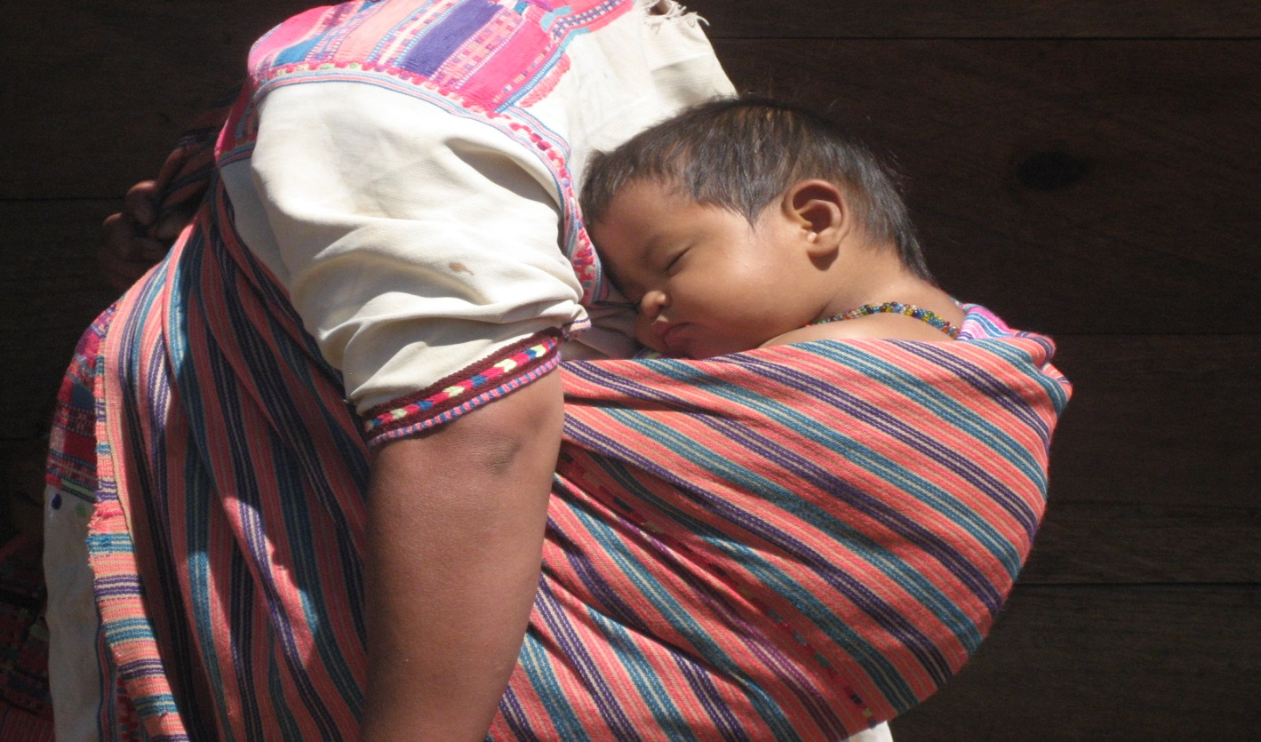
GRACIAS

